Slide 1
COMPETENCIA TEXTUAL UNIVERSIDAD NACIONAL ABIERTA Y ADISTANCIA (UNAD) CEAD TURBO ANTIOQUIA COMPETENCIAS COMUNICATIVAS ACTIVIDAD 2: TRABAJO COLABORATIVO 1 LEIDY YULIANA CARRASCAL VELASQUEZ JOSE LIBARDO CIRO JIMENEZ CARLOS ESTEBAN SIERRA GALLEGO 17/09/2011 TURBO ANTIOQUIA

Slide 2


COMPETECIA TEXTUAL

Slide 3
INTRODUCCION
La escritura y la interpretación de la misma; son uno de los entes mas importantes de la historia, y para la historia misma, ya que a través de esta se han manifestado las diferentes etapas de la humanidad. Y es que los hechos históricos que no se escriben, no existieron o se olvidan. Es por ello que para el desarrollo intelectual antes o ahora la escritura y la lectura son el pilar fundamental para lograr la evolución de las capacidades personales.

Slide 4
COMPETENCIA TEXTUAL
La competencia textual, referida al desarrollo de capacidades para comprender y producir textos; es fundamental para todas las personas.

Slide 5
IMPORTANCIA
En la academia es de especial interés la competencia textual, pues el texto escrito ha sido elegido por la cultura para ser el depositario de sus conocimientos, por lo cual buena parte del desempeño de los estudiantes tiene que ver con sus habilidades y posibilidades de lectura y escritura.

Slide 6
COMPRENDE DOS FASETAS

Slide 7
LA LECTURA
El lector deberá desplazarse por los entramados del sentido propuestos por el texto.

Slide 8
Comprensión lectora
La comprensión es el proceso de elaborar el significado por la vía de aprender las ideas relevantes de un texto y relacionarlas con las ideas que ya se tienen.

Slide 9
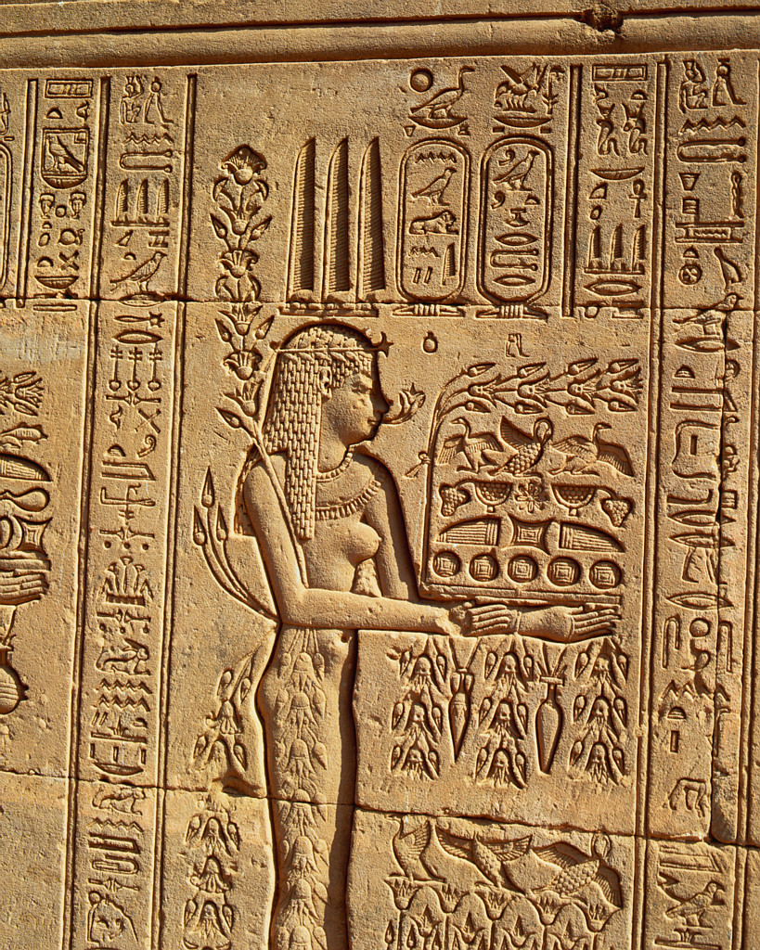
LA ESCRITURA
Es un sistema gráfico de representación de una lengua, por medio de signos trazados o grabados sobre un soporte.
Básicamente depende de tres competencias.

Slide 10
Cognitiva
hace referencia a la facultad de los animales y seres humanos de procesar información a partir de la percepción, el conocimiento adquirido (experiencia) y características subjetivas que permiten valorar la información.

Slide 11
Comunicativa
La comunicación es el proceso mediante el cual se puede transmitir información de una entidad a otra.

Slide 12
Técnica
En cuanto a la competencia técnica, se trata del manejo de dispositivos para escribir: la pluma, el lapicero, la máquina de escribir, el computador, y otros más.

Slide 13
TEXTUALIZACIÓN
La Textualización es el proceso de producción de un texto. Se refiere al momento preciso en el que se juntan palabras para producir un sentido global.

Slide 14
Sus Componentes
Coherencia
Se define como la estructura de los significados subyacentes de un texto.
Cohesión
Se refiere al orden gramatical que subyace dentro de un texto.
Progresión temática
Es el conjunto de estrategias textuales que permiten que un texto avance.

Slide 15
CONCLUSION
La competencia textual demuestra por si misma su gran importancia para el desarrollo profesional de todos los seres humanos desde el enfoque universitario o intelectual; y es a través de esta que podemos desarrollar al máximo nuestras competencias como profesionales sin importar el área ocupacional en la cual decidamos desempeñarnos.

Slide 16
BIBLIOGRAFIA
Modulo competencia comunicativa 90003
http://www.monografias.com/trabajos33/competencias-comunicativas/competencias-comunicativas.shtml.
http://es.wikipedia.org/wiki/Textualizaci%C3%B3n
http://es.wikipedia.org/wiki/Criterios_de_textualidad
http://es.wikipedia.org/wiki/Comprensi%C3%B3n_lectora
http://es.wikipedia.org/wiki/Escritura

Slide 17
Muchas gracias
Por su atención
La Textualización es la maquina del tiempo mas eficiente creada por el hombre. Csierra.

